Slide 1
CÓMO COMPLETAR LA SOLICITUD DE VERIFICACIÓN ANUAL PARA LOS ESTUDIANTES?

Slide 2
DATOS
IMPORTANTES

Slide 3
El padre/tutor debe tener una cuenta en el Portal para padres de Infinite Campus con el fin de verificar/actualizar la información de su(s) estudiante(s).

Slide 4
Los padres/tutores que aún no tienen una cuenta en el portal deben visitar el siguiente enlace y seguir las instrucciones
https://www.dekalbschoolsga.org/infinite-campus/

Slide 5
Los padres/tutores que hayan olvidado el nombre de usuario y/o contraseña del portal deben hacer clic en ¿Olvidó su nombre de usuario? o ¿Olvidaste la contraseña? enlace según corresponda en la página de inicio de sesión del portal
https://campus.dekalb.k12.ga.us/campus/
portal/parents/dekalb.jsp

Slide 6
Estudiantes de nuevo ingreso en las Escuelas del Distrito Escolar del Condado de Dekalb, deberan completar el registro.
Si el estudiante es nuevo y no tiene una cuenta en el Portal de Padres, vaya a:
Para completar la solicitud de registro de nuevo estudiante.
https://www.dekalbschoolsga.org/online-registration/

Slide 7
Antes de iniciar
COMPROBANTES DE DOMICILIO O RESIDENCIA
ID

Slide 8
VAMOS A
EMPEZAR

Slide 9
Ingresa a la pagina web de Portal para padres Infinite Campus
Accesa con tu usuario y contraseña
https://campus.dekalb.k12.ga.us/campus/
portal/dekalb.jsp
Tenga en cuenta; los navegadores recomendados para Infinite Campus son Google Chrome y Mozilla Firefox.

Slide 10
Una vez aquí, haz clic en las 3 líneas de la esquina superior izquierda.

Slide 11
Y luego haga clic en "Más" en la parte inferior izquierda.

Slide 12
Haga clic en Verificación anual para continuar

Slide 13
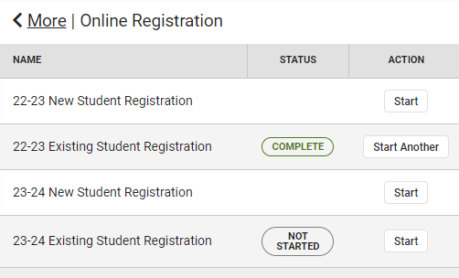
Seleccione el año en curso y haga clic en "Iniciar" para comenzar el proceso de verificación anual.

Slide 14
Haga clic en “Comenzar registro"

Slide 15
Selecciona tu idioma
Click on "Begin"

Slide 16
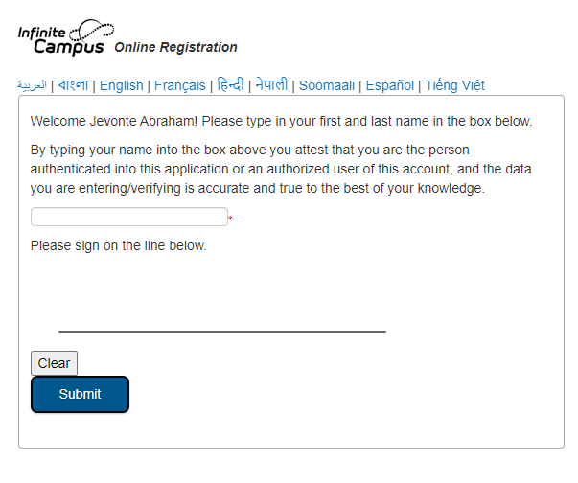
Parent Name!
Pon tu nombre aquí
Use su dedo o mouse para dibujar su nombre aquí.
Haga clic en "Enviar"

Slide 17
Completar la Solicitud
Los datos de sus hijos actualmente inscritos se completarán en la solicitud de verificación.
Los campos obligatorios están marcados con un asterisco rojo.*
Una vez que comience una pestaña, debe ingresar datos en todos los campos requeridos en esa pestaña antes de guardar.
Cada pestaña debe completarse antes de pasar a la siguiente pestaña. Una vez que se han completado los campos obligatorios para una pestaña, puede moverse libremente entre las pestañas.
Asegúrese de presionar el botón Guardar/Continuar después de completar cada pestaña.
Puede avanzar y retroceder por las pestañas con los botones Siguiente y Anterior.

Slide 18
Uploading Documents
Click on the appropriate blue button to upload your document.
You will do this in 2 Tabs:
Estudiante Hogar primario
Student

Slide 19
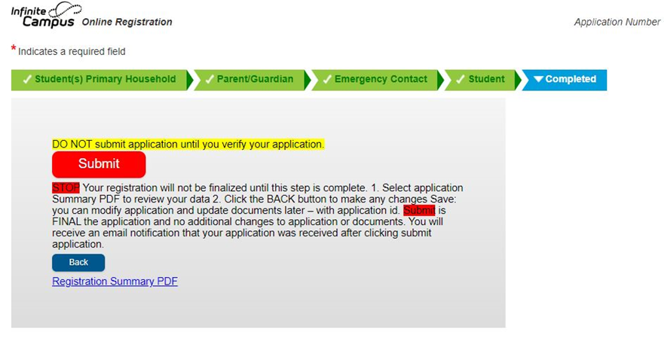
Asegúrese de hacer clic en el botón Enviar cuando haya terminado con su solicitud de verificación anual.

Slide 20
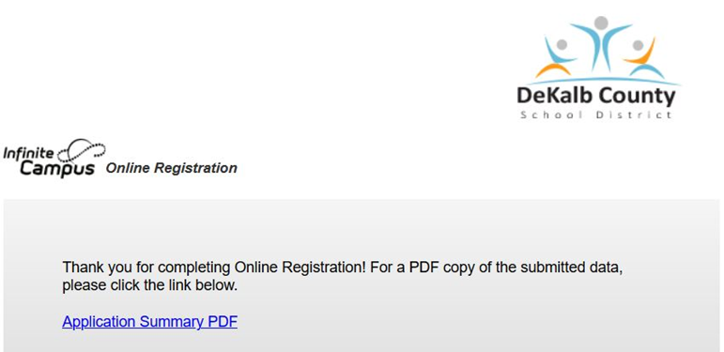
Una vez que haya enviado su solicitud, verá esta pantalla.
Por favor revise su correo electrónico para un mensaje de confirmación de Infinite Campus.

